Slide 1
Обьект хандалтат програмчлал
Object Oriented Programming
Лекц №9

Slide 2
Агуулга
Тогтмол ашиглах
Дахин тодорхойлогдсон функц
Интерфэйс доторх өгөгдлүүд
Интерфэйс хэрэглээ 1 – Тогтмолуудаг ашиглах
Интерфэйс хэрэглээ 2 – Классын агуулалт
Интерфэйс хэрэглээ 3 – Функцийн аргументад хэрэглэх
Интерфэйсийн удамшил

Slide 3
Тогтмол хэрэглэх
Програмд зарим өгөгдөл үргэлж тогтмол нэг утгатай байх тохиолдол элбэг байдаг.
Жишээ нь PI тоо үргэлж 3,14 гэсэн утгатай байна.
Мөн програм нь MySQL өгөгдлийн сан руу өгөгдлүүдээ бичдэг бол уг өгөгдлийн сан руу холбогдох тохиргоо нь бүх програмын хэсэгт ижил байна.

Slide 4
Тогтмол хэрэглэх
Тогтмол бол утга нь өөрчлөгддөггүй өгөгдлүүд юм.
  Англиар constant гэж нэрлэдэг.
Тогтмолыг final гэсэн түлхүүр үгийг ашиглан зарлана.
  Тогтмолыг зарлахдаа заавал утгыг нь бичиж өгдөг.
Тогтмолын бүх үсгийг томоор бичих бичигдээгүй дүрмийг програмистууд мөрддөг.

Slide 5
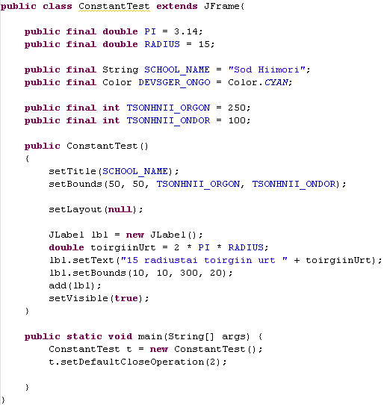
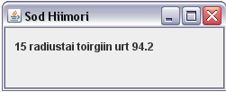

Slide 6
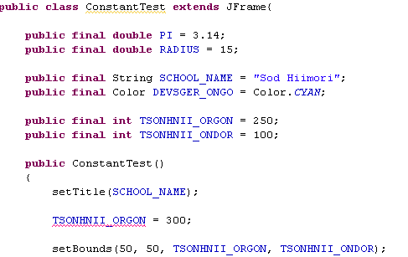
Хэрэв тогтмолын утгыг өөрчлөхийг оролдвол алдаа өгч ажиллахгүй.

Slide 7
Тогтмол хэрэглэх
Тогтмолууд нь классын гишүүн өгөгдөл тул түүнийг мөн хандалтын тодорхойлогч ашиглан гадаад хандалтыг нь тохируулж болно.
  Public, private, protected, package
Програмчлалд тогтмол ямар хэрэгтэй вэ?
  Утгыг нь л өөрчлөхгүй гэж тогтмол хэрэглэж байгаа бол зүгээр л хувьсагч зарлаад түүнийхээ утгыг өөрчлөхгүй байхад яагаад болохгүй гэж?
  Дараачийн хуудаснаас харна уу.

Slide 8
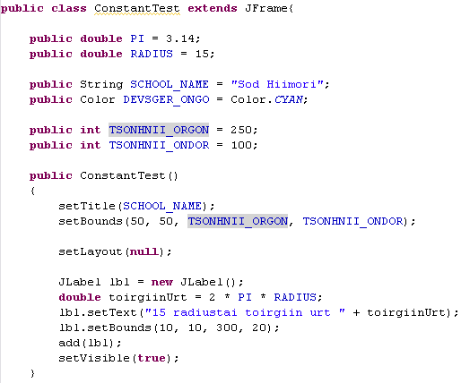
Тогтмол хэрэглэх
Энэ удаа тогтмол биш хувьсагч хэрэглэсэн байна.
Үр дүн нь ижил.
Тиймээс тогтмол хэрэглэх нь ямар ач холбогдол өгөх вэ?

Slide 9
Тогтмол хэрэглэх
Програмын системийг ихэвчлэн нэг хүн биш олон хүн нийлж хийдэг. Тиймээс хэрэв ямар нэг тогтмол байх шаардлагатай өгөгдлийг хувьсагчаар хийвэл өөр програмистууд уг классыг ашиглахдаа уг хувьсагчийн утгыг төрөл бүрээр өөрчлөн ашиглаж болзошгүй байдаг.
Үүний үр дүнд програм буруу ажиллаж эхэлнэ.
Уг өгөгдлийг FINAL түлхүүр үгээр тогтмол болгосноор бусад програмистуудыг уг өгөгдлийг өөрчилж ашиглахыг хүчээр хориглож байна.

Slide 10
Тогтмол хэрэглэх
Тогтмол хэрэглэхийн ач холбогдол :
  Тогтмол байх хэрэгтэй өгөгдлүүдийг бусад програмистууд санамсаргүйгээр өөрчлөхөөс зайлсхийх
  Програмын кодыг илүү ойлгомжтой болгоно.
  Програмыг уян хатан болгоно.
    Тогтмолыг нэг газарт өөрчилснөөр бусад ашиглаж буй бүх газарт нь өөрчлөлт нь ашиглагдана.

Slide 11
Функцийн дахин тодорхойлолт
Удамшиж ирсэн функцийг өөрчлөн дахин зарлахыг функцийн дахин тодорхойлолт гэнэ.
  Function override
Бид өмнө нь хэт ачаалалтай функц гэж юу болохыг үзсэн.
  Нэг класс дотор ижил нэртэй функцүүдийг бичих боломж
    Function overloading
Дахин тодорхойлогдсон функцүүд нь эх класс дотор болон түүнээс удамшсан хүү класс дотор байрлах ижил нэртэй аргументтай функцүүд юм.

Slide 12
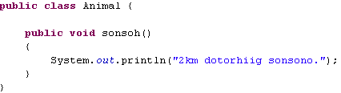
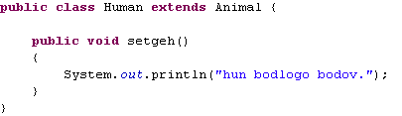

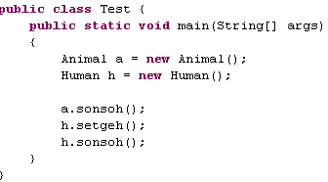
Функцийн дахин тодорхойлолт
Үр дүн ?

Slide 13
Функцийн дахин тодорхойлолт
Дээрх жишээнд хүн болон амьтан ижилхэн сонсож байна.
Бодит байдалд хүн нь амьтнаас муу сонсдог.
Гэхдээ амьтан классын сонсох функц удамшин орж ирнэ.
  Тиймээс хүн амьтан шиг сонсдог байх болно
Хэрэв амьтан класс дээр муу сонсдог болговол бүх амьтад муу сонсдог болно.
Ганцхан хүн л арай илүү муу сонсдог.
Үүнийг хэрхэн хийх вэ?
  Шийдэл : Сонсох функцийг хүн класс дээр дахин тодорхойлох хэрэгтэй.

Slide 14
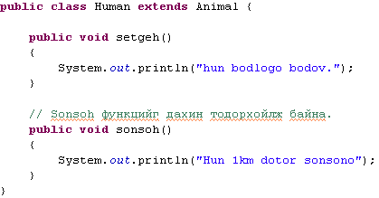

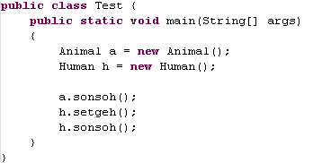
Үр дүн ?

Slide 15
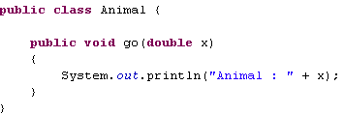
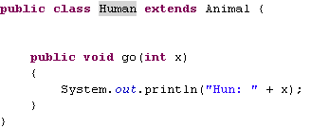

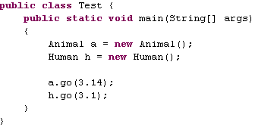
Функцийн дахин тодорхойлолт
Жишээ № 2 Кодоо өөрчлөн дараах байдалтай болгоё :
Үр дүн ?

Slide 16
Функцийн дахин тодорхойлолт
Яагаад hun : 3.1 гэж хэвлэсэнгүй вэ?
Кодыг дахин анхааралтай харвал
  Амьтан класс дотор байгаа go функц нь double аргументтай байна.
  Хүн класс дотор байгаа go функц нь int аргументтай байна.
Тиймээс бид Хүн класс дотор Амьтан классыг дахин тодорхойлоогүй харин хэт ачаалалтай функц болгосон байна.
  Нэрээрээ ижил боловч аргументаараа өөр өөр функцүүд нь хэт ачаалалтай функцүүд юм.
Анхаарах зүйл :
  Эх классын функцийг дахин тодорхойлбол хүү класст нь уг функцийн нэр болон аргументийг яг ижил хийж өгөх шаардлагатай.
  Тиймээс дээрх жишээнд хүн классын go функцийн x аргументийн төрлийг double болгож өгөх ёстой.

Slide 17
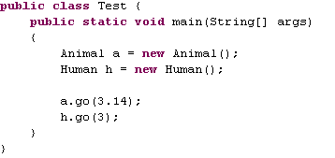

Функцийн дахин тодорхойлолт
Дээрх жишээг дараах байдлаар ажиллуулбал юу гарах вэ?
Үр дүн ?

Slide 18
Final функц, final класс
Хэрэв классын зарлалтын өмнө нь final гэж тавьбал уг классыг цааш нь удамшуулж ашиглах боломжгүй болно.
  Классыг тогтмол болгох санаа
Хэрэв гишүүн функцийн зарлалтын өмнө нь final гэж тавьбал уг функцийг удамшсан класст нь дахин тодорхойлох боломжгүй болно.
  Функцийг тогтмол болгох санаа

Slide 19
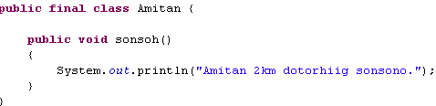
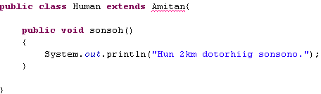
Final функц, final класс
Final Amitan классыг удамшуулж болохгүй.

Slide 20
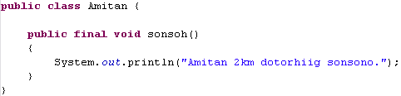
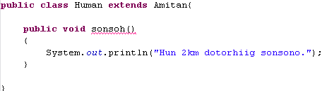
Final функц, final класс
Final Amitan классын final sonsoh функцийг дахин тодорхойлж болохгүй.

Slide 21
Final функц, final класс
Тиймээс програмистууд өөрийн классыг зориудаар final түлхүүр үгээр зарлан бусад програмистуудыг уг классыг удамшуулж ашиглахыг хориглож чадна.
  Магадгүй чиний хийсэн классын class файлыг нэг хүн олж аваад түүнийг ашиглан чиний классаас удамшсан класс хийгээд бага зэрэг өөрчлөөд өөрөө хийсэн мэт бусдад зарж болох юм.
    Хэрэв классаас final болговол ийм асуудлыг хаах боломжтой.
  Ер нь л цааш удамших ёсгүй класс байх шаардлагатай бол final болгох хэрэгтэй.
    Ингэснээр уг классыг өөр програмистууд санамсаргүйгээр удамшуулан ашиглан програмын логикийг эвдэх боломжгүй болно. Програмын үр ашигтай хамгаалалт сайжирч байна. Өөрөөр хэлбэл муу код бичих боломжийг хүчээр хааж байна.
  Java – ийн String класс нь final байдаг.

Slide 22
Final функц, final класс
Мөн зориуд гишүүн функцээ final болгосноор өөр газруудад уг функцийг өөрчлөн ашиглах боломжийг хааж болно.
  Тухайн функцийн код нь удамшсан бүх класст ижил байх ёстой бол түүнийг эх класст нь бичиж өгөөд final болгон удамшсан классуудад нь өөрчлөгдөхөөс хамгаалж болно.
  Ингэснээр ямар нэг програмист түүнийг санаатай болон санамсаргүйгээр өөрчлөн ашиглах боломжгүй болох ба үр дүнд нь програм илүү хамгаалалттай болох юм.

Slide 23

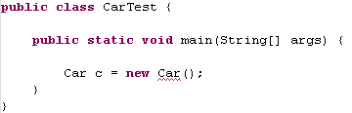
Интерфэйс
Өмнөх хичээлээр бид Интерфэйсийг үзсэн.
Интерфэйс нь хийсвэр обьектуудыг үүсгэдэг.
Санах зүйл : Интерфэйсийн обьектийг шууд үүсгэх боломжгүй.
  Учир нь хийсвэр обьектууд бол амьдралд бодитойгоор оршин байдаггүй обьектууд билээ.

Slide 24
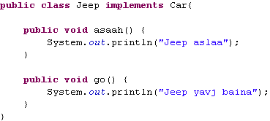
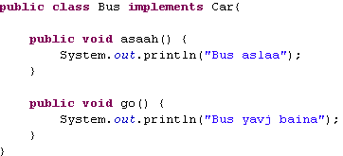
Интерфэйс
Хэдий тийм боловч Интерфэйсийн заагчийг хэрэглэж болдог.

Slide 25
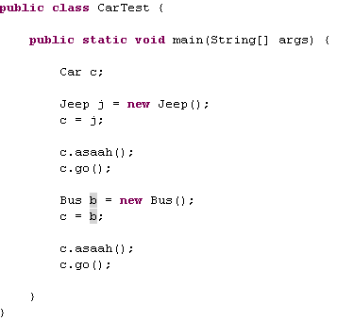

Интерфэйс
Үр дүн ?

Slide 26
Интерфэйс
Jeep болон Bus нь Car интерфэйсийг имплемент хийсэн тул энэ хоёрийн обьектийг Car гэсэн утгаар хандаж болно гэсэн санаа дээр гарсан байна.
Өөрөөр хэлбэл Тогорууг тогоруу, Болжморыг болжморо гэж л хандах ёстой бол төвөгтэй асуудал гарч байсан. Үүний оронд тэдгээрийг Амьтан гэсэн утгаар нь харьцвал илүү амарханаар асуудлуудыг шийдэж болж байсан.
Дээрх жишээ нь Jeep болон Bus классуудыг Car гэсэн утгаар нь харьцаж ашиглаж буйг харуулсан байна.
Мөн дээрх жишээг арай өөрөөр хийж болно :

Slide 27
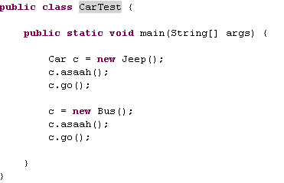
Интерфэйс
Үр дүн ?

Slide 28
Интерфэйс доторх өгөгдлүүд
Интерфэйс дотор хийсвэр (кодгүй) функцүүдээс гадна тогтмол өгөгдлүүд байж болдог.
Ийм өгөгдлүүдийг интерфэйс дотор зүгээр л класс дотор өгөгдөл зарладаг шиг зарлаж хий өгдөг.
  Санах зүйл : Эдгээр өгөгдлүүдэд заавал анхны утга тавьж өгнө.
  Эдгээр өгөгдлүүд тогтмол (final) тул уг интерфэйсийг имплемент хийсэн бусад классуудад уг өгөгдлүүдийн утгыг өөрчлөх боломжгүй.

Slide 29
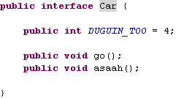
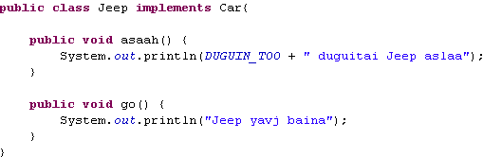
Интерфэйс доторх өгөгдлүүд

Slide 30
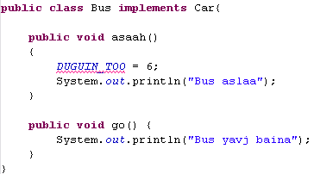
Интерфэйс доторх өгөгдлүүд
Интерфэйс доторх өгөгдлийг өөрчлөн ашиглах боломжгүй. Учир нь тэд тогтмол.

Slide 31
Дараачийн хичээлээр...
Энэ хичээлээр бид тогтмол ашиглах, дахин тодорхойлогдсон функц, final функц болон классын тухай үзлээ.
Дараачийн хичээлээр 1-9 хичээлийн агуулгаар тест авна.

